Slide 1
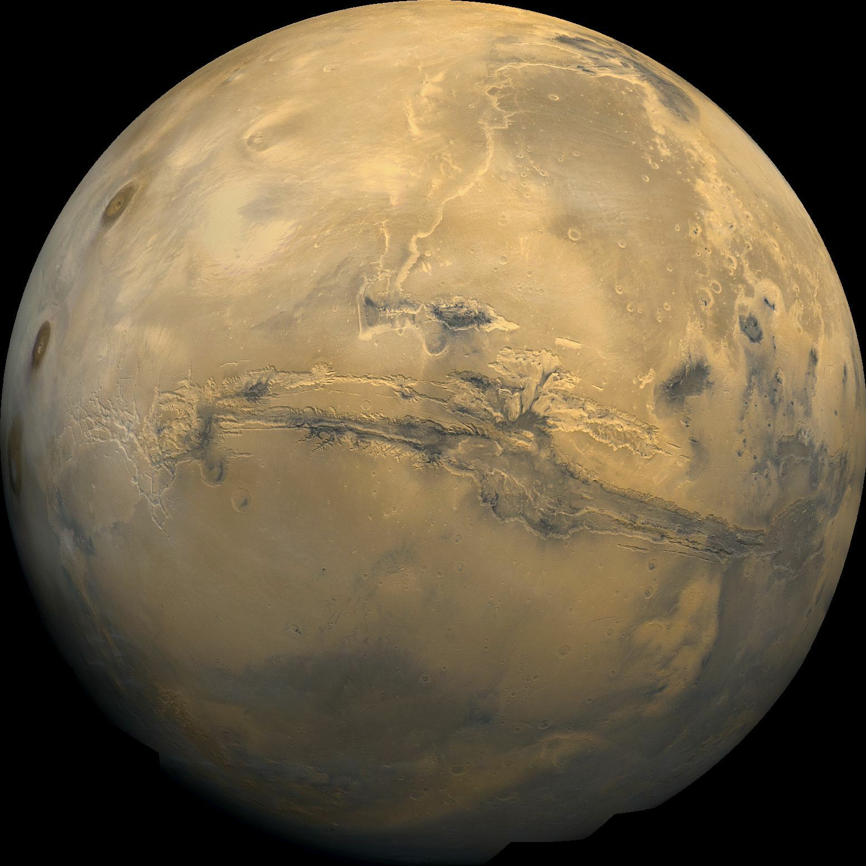

Планета марс
Степанова Юлия
Учитель: Скляр Л.А.

Slide 2
История исследования
Первые наблюдения Марса проводились ещё до изобретения телескопа. Это были позиционные наблюдения. Их целью было определение точных положений планеты по отношениям к звёздам. Такие наблюдения проводил ещё Коперник, стараясь подкрепить ими свою гелиоцентрическую систему мира.
Элементы орбиты Марса, найденные Кеплером, мало отличались от современных. Например, большая полуось орбиты по Кеплеру равнялась 1,5264 астрономической единицы , тогда как современное её значение 1,5237 а. е

Slide 3
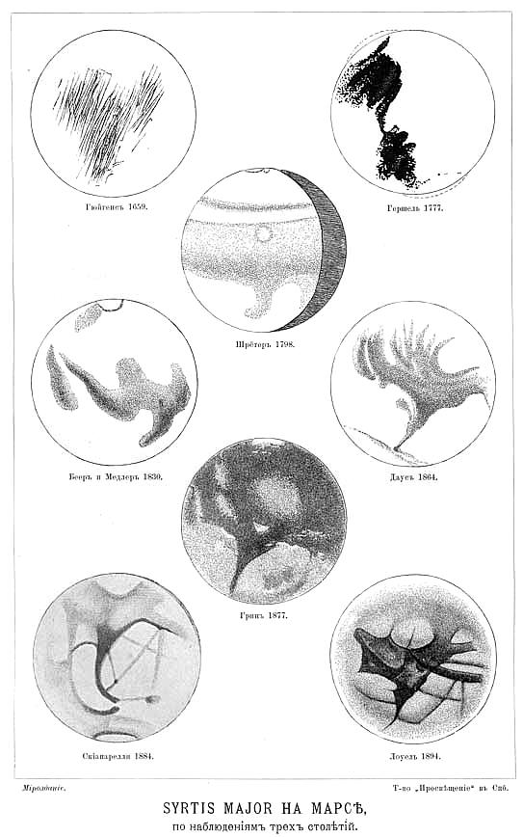
Изучение Марса в XVII-XIX вв.
Пристальное внимание научного сообщества и околонаучной публики было привлечено к Марсу еще в XIX веке открытиями итальянского астронома Скиапарелли. Ему удалось первому обнаружить в телескоп на поверхности этой планеты странные линейные структуры, представлявшие собой единую сеть. В соответствии с разработанной им же номенклатурой названий объектов на поверхности Марса, он назвал их «каналами». Отмеченные на Марсе сезонные изменения (и, в частности, весеннее таяние южной полярной шапки), а также периодические бури
Зарисовки Марса астрономами XVII-XIX веков

Slide 4
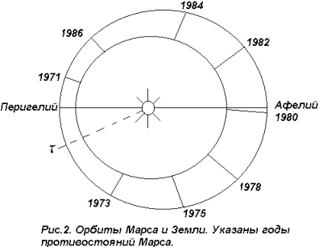
Марс-объект солнечной системы
Марс расположен от Солнца в полтора раза меньше, и, значит, получает от Солнца в 2,3 раза меньше света и тепла.Расстояние Марса от Солнца составляет в среднем 228 млн. км, тогда как Земля отстоит от дневного светила на 150 млн. км. Благодаря большому эксцентриситету орбиты Марс может изменять своё расстояние от Солнца в довольно широких пределах. Расстояние в ближайшей к Солнцу точке орбиты (перигелии) меньше среднего на 21 млн. км.
Кратчайшее расстояние Марса от Солнца равно 207 млн. км, а наибольшее- 249 млн. км

Slide 5
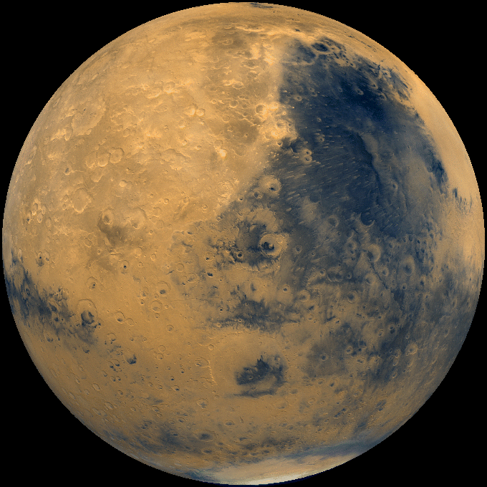
Поверхность планеты
Экваториальный радиус планеты равен 3394 км, полярный — 3376,4 км. Уровень поверхности в южном полушарии в среднем на 3-4 км выше, чем в северном. Участки поверхности Марса, покрытые кратерами, похожи на лунный материк. Если мысленно разделить планету пополам большим кругом, наклоненным на 35° к экватору, то между двумя половинами Марса имеется заметное различие в характере поверхности

Slide 6
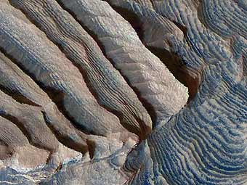
Южная поверхность марса
Южная часть имеет в основном древнюю поверхность, сильно изрытую кратерами. В этом полушарии расположены главные ударные впадины - равнины Эллада, Аргир и Исиды. На севере доминирует более молодая и менее богатая кратерами поверхность. Значительная часть поверхности Марса представляет собой более светлые участки («материки»), которые имеют красновато-оранжевую окраску; 25% поверхности — более темные «моря» серо-зеленого цвета, уровень которых ниже, чем «материков».

Slide 7
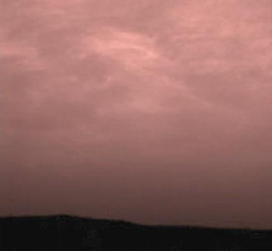
АТМОСФЕРА И ФИОЛЕТОВЫЙ СЛОЙ МАРСА
Розовые облачные образования движутся над поверхностью Марса с северо-востока со скоростью 6,7 м/сек на высоте около 16 км. Облака состоят из замерзшей воды, которая сконденсировалась на красноватых пылевых частицах, плавающих в атмосфере планеты
В великое противостояние 1909г. в Пулковской обсерватории(где работал Г.А. Тихонов) были впервые получены снимки Марса со светофильтрами
На Марсе наблюдаются разнообразные формы облаков и тумана. Рано утром туман сгущается в долинах, а по мере того, как ветры поднимают охлаждающиеся воздушные массы на возвышенные плато, облака появляются и над высокими горами Фарсида. Зимой северная полярная шапка окутывается завесой ледяного тумана и пыли, называемой полярным капюшоном. Подобное явление в несколько меньшей степени наблюдается и на юге.

Slide 8
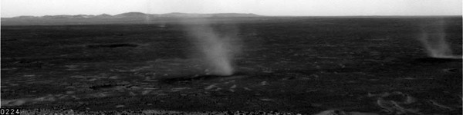
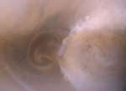
БОЛЬШАЯ ПЫЛЕВАЯ БУРЯ И ЕЁ ПРИЧИНЫ
В конце августа – начале сентября 1956 г. в южном полушарии разыгралась сильная пылевая буря, скрывшая на две недели южную полярную шапку и резко понизившая контрасты «моря-материки». Новая пылевая буря, только ещё большего масштаба, разыгралась на Марсе во второй половине сентября 1971 г. В отличие от 1956 г., на этот раз пылевая буря была более длительной и устойчивой. Она началась 22 сентября, а 11 ноября, когда «Маринер-9» на подлёте начал фотографировать Марс, пылевая буря продолжалась. Она была столь интенсивной, что, по отзывам американских специалистов, планета имела «венероподобный вид».

Slide 9


Спутники Марса
11 и 17 августа 1877 г. Асаф Холл на Вашингтонской обсерватории открыл два маленьких спутника Марса – Фобос и Деймос. Размеры их дисков были не различимы ни в один телескоп, а блеск в среднем противостоянии соответствовал 11,6 и 12,8 звёздной величины. Это свидетельство об их весьма малых размерах. Блеск Марса в среднем противостоянии равен –1,65 , звёздной величины, значит, Марс в 200 000 раз ярче Фобоса и в 600 000 раз ярче Деймоса
фобос
деймос

Slide 10
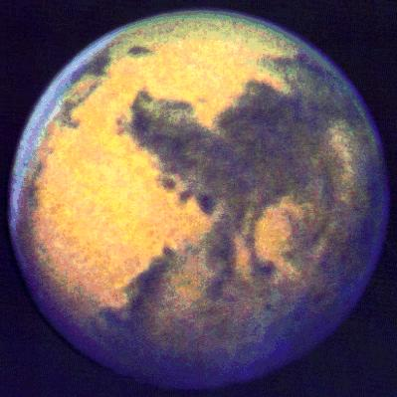
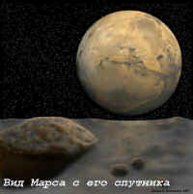
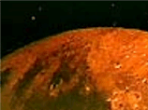
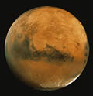
Вид планеты из спутников

Slide 11
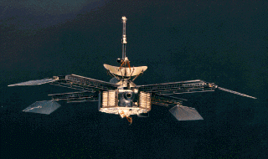
Mariner
В 60-х годах к Марсу были запущены четыре "Маринера". "Маринер 3" до Марса не добрался, остальные проследовали по пролетной траектории.
Mariner 4 достиг Марса и впервые передал на Землю снимки поверхности планеты, сделанные с близкого расстояния. Ученые впервые увидели испещренную кратерами поверхность, напоминающую лунную. Впоследствии выяснилось, что подобные формы рельефа нельзя назвать характерными для Марса, они типичны только для древнейшего геологического района, над которым, по воле случая, и прошел аппарат

Slide 12
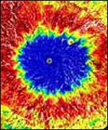
Крупные резервуары льда на Марсе
Под поверхностью Марса обнаружены обширные скопления льда. Открытие, сделанное американским космическим агентством (NASA), несомненно, является наиболее важным из всей информации о красной планете. Оно приближает нас к разгадке тайны о том, может ли на соседней планете существовать жизнь.
Специалисты полагают, что результаты исследований станут поводом для подготовки пилотируемой экспедиции на Марс в течение следующих 20 лет
В гамма-лучах лед выглядит ярко синим

Slide 13
Руины древней цивилизации на Марсе
Сомнений в том, что Марс некогда был обитаемой планетой становится все меньше и меньше. Многие современные ученые склонны излагать именно эту точку зрения. В фото архиве NASA имеется очень большое количество снимков поверхности Марса, которые были обработаны многими учеными и энтузиастами. На некоторых снимках были обнаружены очень интересные аномалии, происхождению которых можно приписать к деятельности живших на Марсе разумных существ.

Slide 14
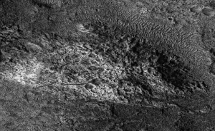
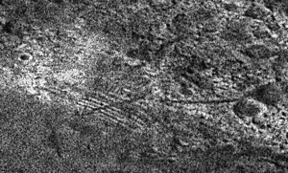
Древние поселения на Марсе
На Фото 1 изображена область поверхности Марса похожая на развалины древнего города, некогда существовавшего на Марсе. Если внимательно приглядеться на этот снимок то можно обнаружить останки строений и интенсивной сельскохозяйственной деятельности разумных существ обитавших на этой планете.
Похожее изображение Фото 2 - руины города с развитым интенсивным методом сельского хозяйства в горах Перу.

